Slide 1
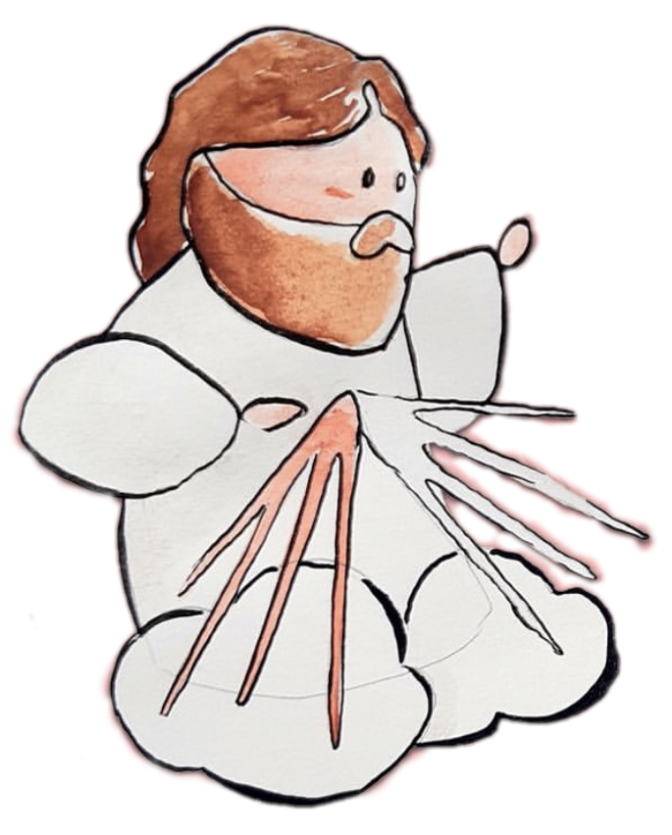
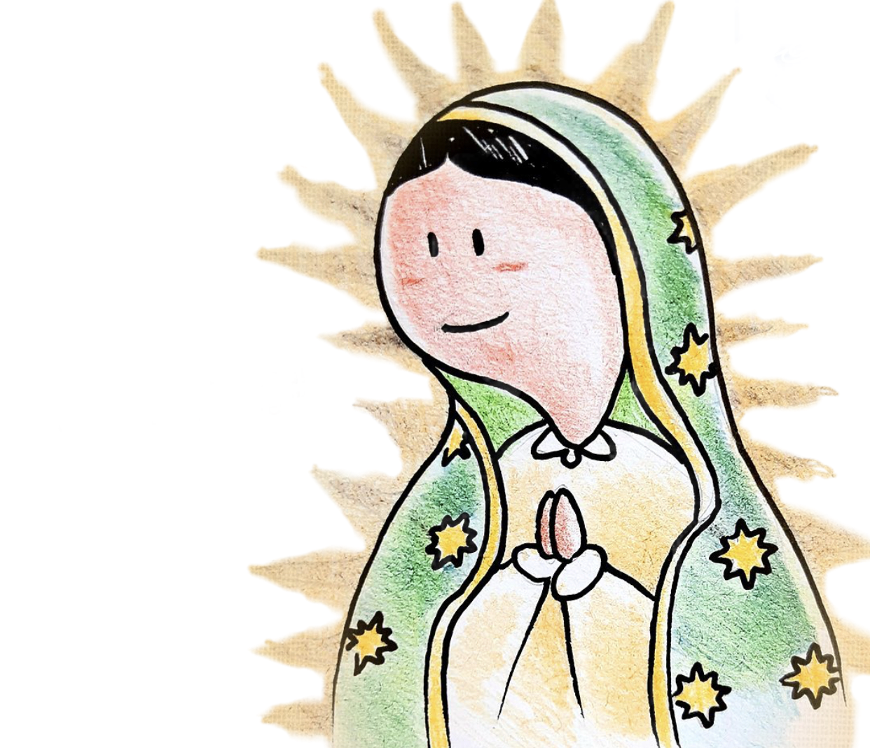
Santos Heróis

Slide 2
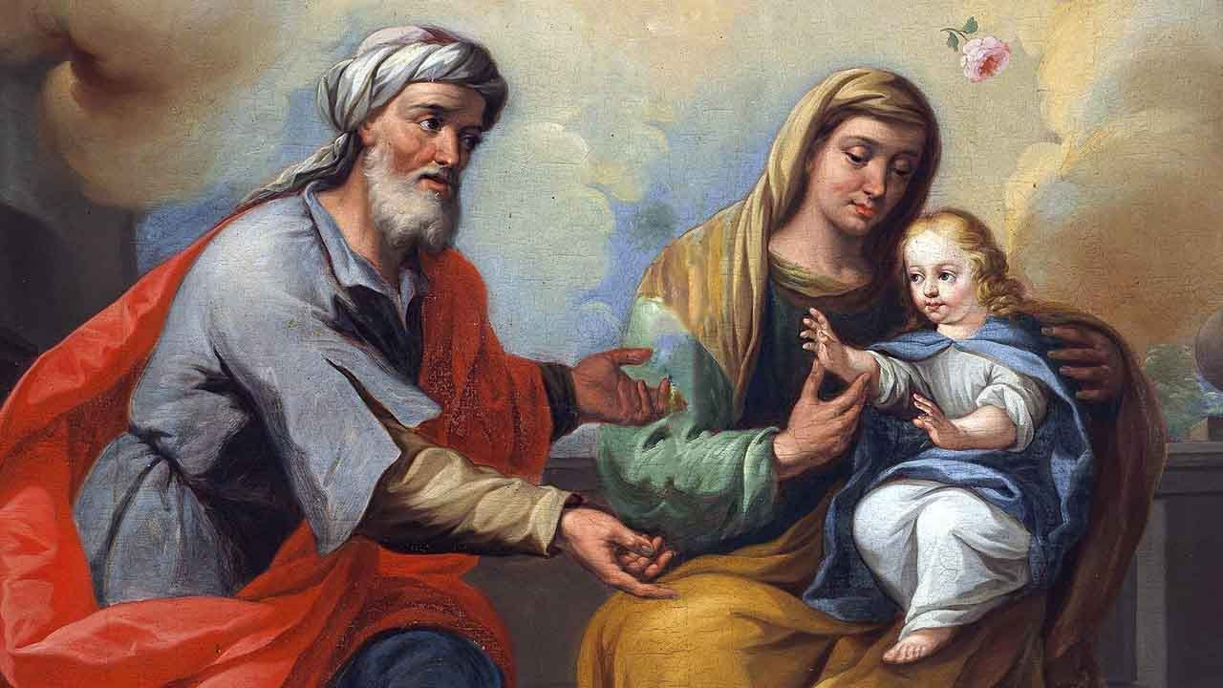
Santos Heróis: Santa Ana e São Joaquim
Uma boa maneira de educar nossos filhos na fé é contando para eles histórias incríveis e reais de quem é um grande exemplo de fé, amor a Deus e prática de virtudes: os nossos Santos heróis! Contar essas santas histórias enriquecem o imaginário das crianças! Esse sim é um verdadeiro herói!
São Joaquim e Santa Ana, foram os pais de Nossa Senhora, por isso os são os avós de Jesus Cristo. Os nomes de Santa Ana em hebraico, significa “graça” e de São Joaquim significa “Javé prepara ou fortalece”.
Eles eram um casal estéril, com idade avançada e não possuíam filhos. Para os judeus e sua cultura, era causa de vergonha e sinal da maldição divina.
Porém São Joaquim e Santa Ana se amavam verdadeiramente e mesmo com todas as dificuldades nunca deixaram de rezar, acreditar, ter fé e temor a Deus.
E então o Senhor os abençoou com o nascimento da Virgem Maria. Não encontramos muitas fontes que sejam reconhecidas pela Igreja, que relatem a história deste casal e até o crescimento de Nossa Senhora.
Santa Ana e São Joaquim, rogai por nós!
Tudo por Jesus, nada sem Maria!

Slide 3
Prática Sugerida
Durante essa quinzena, sugerimos que todos os dias a criança reze antes de dormir a oração com a família:
Oração pelos avós:
Senhor Deus Todo Poderoso, abençoe nossos avós com vida longa, felicidade e saúde. Que eles permaneçam constantes em seu amor e sejam sinal vivo de Sua presença, para os filhos e netos. Nós Lhe pedimos através de Cristo, Nosso Senhor. Amém!
Perguntas de reflexão
Durante essas semanas façamos essas perguntas a nós mesmos todos os dias:
SOU EDUCADO E RESPEITO OS MAIS IDOSOS?
BUSCO ESTAR PERTO DOS MEUS AVÓS E APRENDER COM ELES?
PROCURO PERGUNTAR AOS IDOSOS SE PRECISAM DE AJUDA?
TENHO PACIÊNCIA EM AJUDAR OS MAIS VELHOS?
ESTOU REZANDO PELOS MEUS AVÓS? PELA VIDA E SAÚDE DELES?
Preencha os dias em que as atividades foram cumpridas.
seg | ter | qua | qui | sex | sab | dom

Slide 4
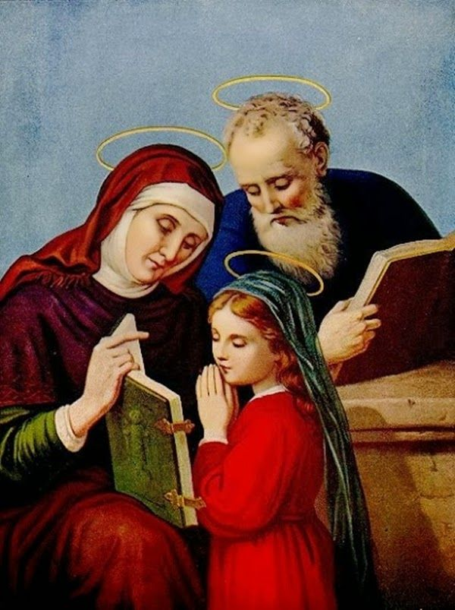
Contemplação
O que você está vendo nesta imagem?
O que te chama mais atenção?
Você sabe quem são essas pessoas?
O que eles estão fazendo?
Você acha importante aprender com os mais velhos?

Slide 5
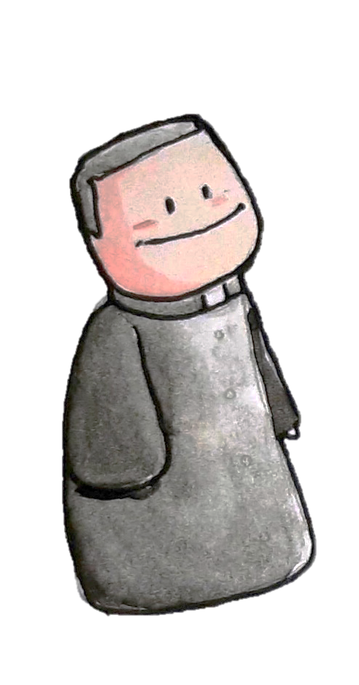
Aprendendo com o Paciollinho
Olá crianças, tudo bem?
Vocês sabiam que Jesus Cristo, teve avós como eu e vc?
O nome deles eram Joaquim e Ana, e o mais legal, sabe qual é o significado dos seus nomes? Em Hebraico que era a língua que se falava naquela época, Ana, significa “graça” e Joaquim significa “Javé prepara ou fortalece”.
Eles eram um casal com mais idade, e não tinham filhos, isso para cultura judaica e para as pessoas daquela época era visto como uma forma de maldição. Mas isso não fez com que Santa Ana e São Joaquim desistissem. Apesar das dificuldades Santa Ana e São Joaquim nunca deixaram de se amar, e principalmente sempre eles nunca desistiram de rezar pedindo um filho ou uma filha, mesmo possuindo uma idade avançada.
Eles possuíam muita fé e Temor a Deus. E como todos nós sabemos, quando a gente pede com muita fé e confia em Deus, nós muitas vezes alcançamos nossos milagres. Deus escutou o pedido desse casal e com muito amor, os presenteou com ninguém menos que Nossa Senhora, a Mãe de Jesus. Maria, foi um milagre e um presente de Deus para São Joaquim e Santa Ana.
Então crianças sejam bondosos e cuidem dos seus avós pois eles te deram um tesouro muito especial que é o pai e a mãe de vocês.
Forte abraço filhos e filhas, até a próxima formação!
Tudo por Jesus, nada sem Maria!

Slide 6
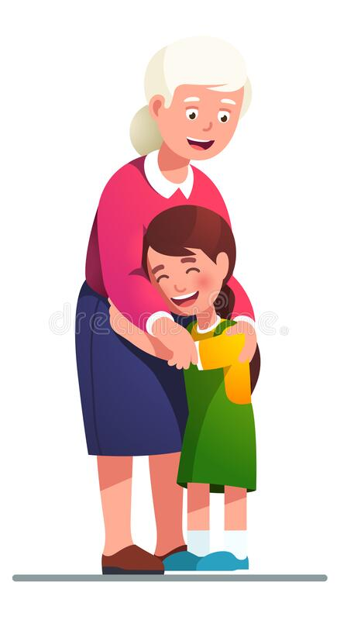
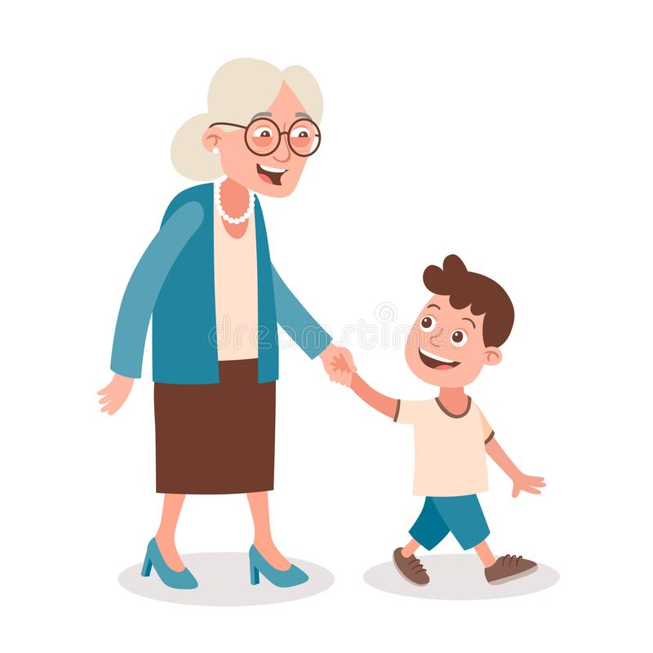
Leitura em voz alta
A Avó do Menino . A avó vive só. Na casa da avó o galo liró faz "cocorocó!" A avó bate pão-de-ló E anda um vento-t-o-tó Na cortina de filó. A avó vive só. Mas se o neto meninó Mas se o neto Ricardó Mas se o neto travessó Vai à casa da avó, Os dois jogam dominó. Cecília Meireles

Slide 7
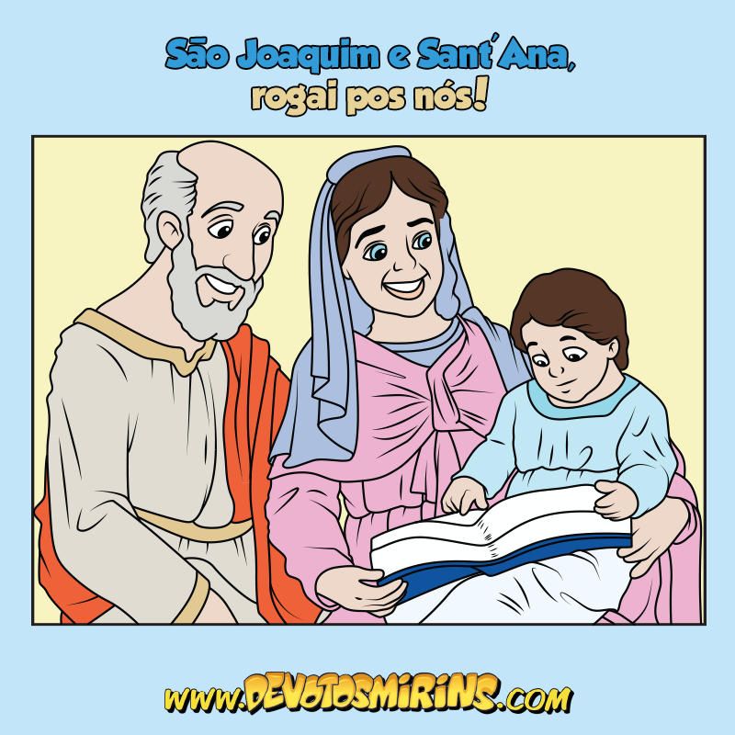
Desenho para colorir
*Desenho retirado da página: Devotos Mirins

Slide 8
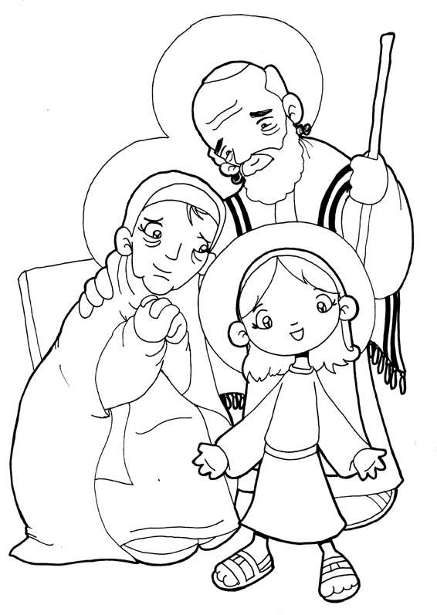
Desenho para colorir
*Desenho retirado da página: Tudo desenhos

Slide 9
Vamos presentear o Padre?
Na última formação já confeccionamos um cartão bem bonito para nossos queridos Vovô e Vovó, certo?
Então dessa vez, vamos confeccionar um cartão para o Padre da sua paróquia!
Você sabia que o dia do Padre já está chegando? Vamos fazer um cartão bem bonito para presentear o nosso querido Sacerdote que é figura de Cristo aqui na Terra?
No lado de fora do cartão faça um desenho, recorte e colagem ou cole uma foto sua com o padre, depois do lado de dentro do cartão escreva uma mensagem bem bonita para ele.
Feliz Dia dos Padres!
Tudo por Jesus, nada sem Maria!

Slide 10
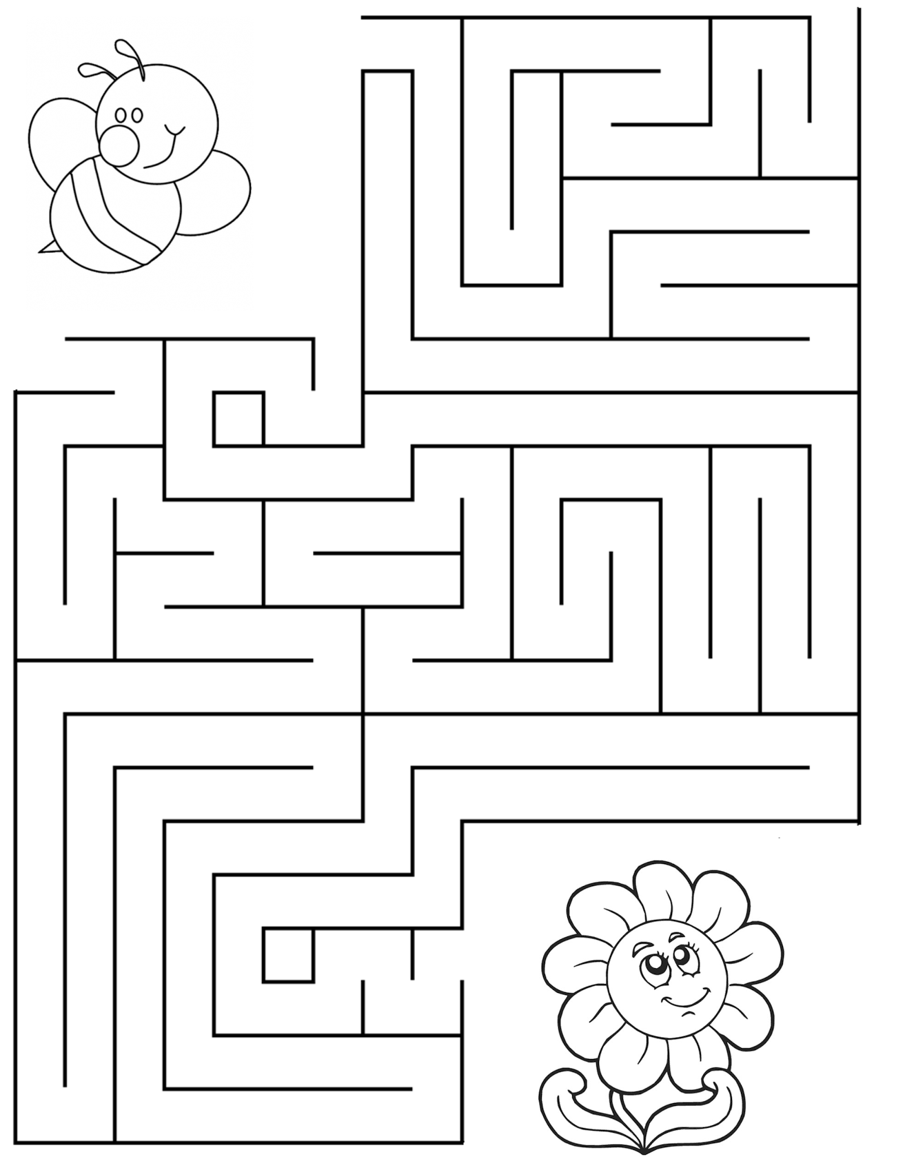
Jogo do Labirinto
Ajude São Joaquim chegar até Santa Ana!

Slide 11
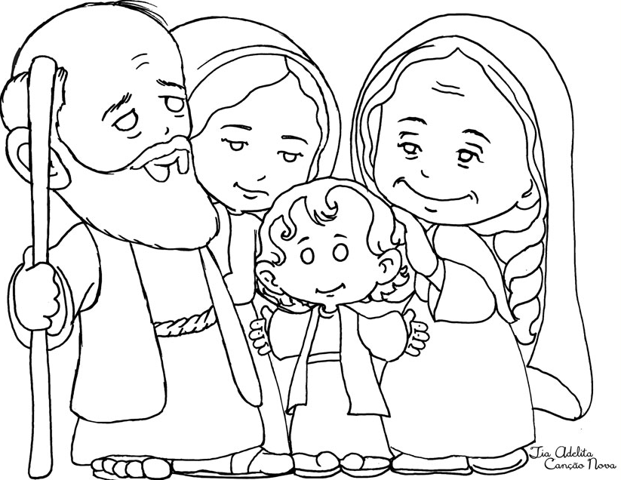
Jogo dos 7 erros
*Desenho retirado da página: Amigos do céu- Canção Nova- Tia Adelita

Slide 12
Caça-Palavras
Santa Ana e São Joaquim foram santos virtuosos, algumas dessas virtudes estão abaixo, ache as virtudes no caça-palavras:
BONDOSOS TEMENTES A DEUS PERSEVERANTES
PIEDOSOS CARIDOSOS

Slide 13
Desenho livre
Com a ajuda dos pais ou sozinho (a), registre aqui o que aprendeu sobre Santa Ana e São Joaquim. Pode ser desenho, pintura, colagem, foto... solte a imaginação! Depois nos envie uma foto do que você fez para que possamos arquivar na nossa “Galeria”
Para aqueles que já sabem escrever registre aqui o que você aprendeu com essa formação e o que ainda não sabia. Estamos curiosos para saber!

